Slide 1

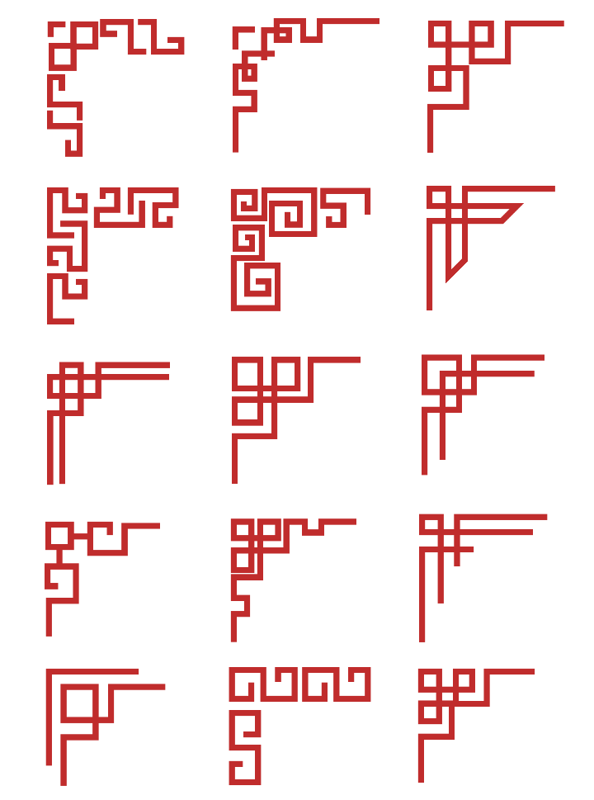
叁
Ring-a-Pose的实现

Slide 2
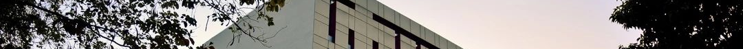
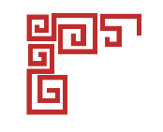

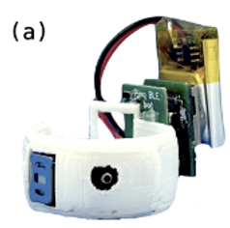
形态设计
由刚性PCB岛转向柔性印刷电路板（FPCB），实现更轻薄的戒身和更好的弯曲贴合度
柔性PCB详细信息
维度 | 具体信息
核心组件间距 | 扬声器 / 麦克风间距 5.4 毫米（平衡传播时间）
尺寸 | 宽度 11mm；最厚处 3.58mm（含扬声器 / 麦克风），其余 2mm
重量 | 含电池仅 4.3 克（电池 1.8 克）
尺寸适配 | 3/4 环形设计，通过带滑动结的纱线调节尺寸
扬声器 / 麦克风水平并排
Ring-a-Pose成品
仅用 1 组扬声器 + 麦克风（空间受限下完成 20 个手部关节 3D 坐标检测）
在轻薄舒适（适配长时间佩戴）的基础上，实现良好传感性能

Slide 3
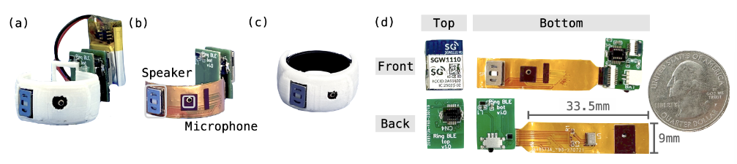
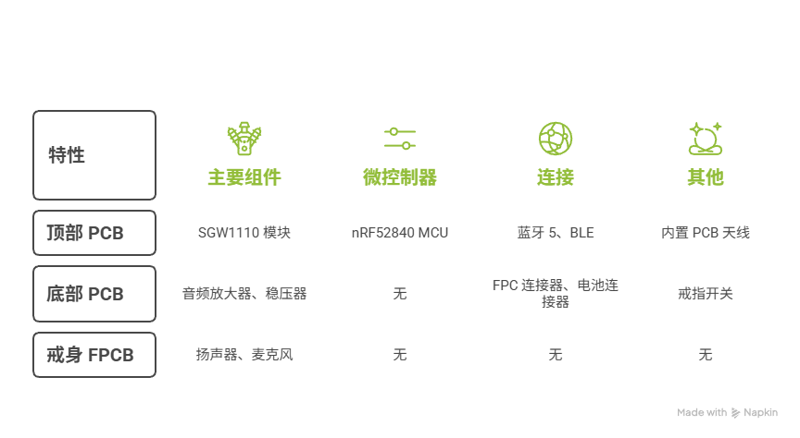
硬件实现
Details
扬声器：发射 20-24KHzFMCW 信号，每周期 600个 样本
麦克风：50KHz 采样16位信号
BLE UART：800Kbps速率传输信号
24mW
4mW
120mW
成本仅30$，功耗148mW

Slide 4


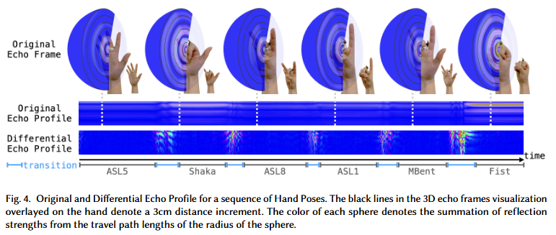

传感原理
基于C-FMCW计算回声轮廓
---- 采用主动声学传感技术追踪连续手部姿态
对于C-FMCW方法，理论测距分辨率相关公式如下：
考虑被测物体的速度（v），C-FMCW的测距分辨率：
其中，C为声速，Lag为发射信号和接收信号之间的样本偏移数（0≤Lag≤600），Fs为采样频率（固定为50000Hz），v为被测物体的速度，t为调制周期开始后的时间（0≤t≤600/50000=0.012秒）
其中，Lag取600，0≤t≤600/ Fs
手部关节运动速度（中位＜10°/s、最大＜320°/s），结合中指平均长度 10.6cm，换算出速度仅 0.018-0.59m/s，远低于声速。
当测距目标静止或慢速移动时，C-FMCW的测距分辨率及理论分辨率上限为
测距分辨率
理论分辨率
轮廓是无明显 “模糊 / 断裂” 的，“变化区域”（彩色纹理）只出现在手势切换的瞬间
C-FMCW的空间分辨率高，且手指运动对传感分辨率的影响极小，为Ring-a-Pose捕捉几何形状提供了支持
Notes:
Ring-a-Pose采用主动声学传感技术追踪连续手部姿态。戒指发射人耳听不到的声波，经周围手指和手掌反射、折射后，形成独特模式被麦克风接收。不同的手部几何形状会产生不同的反射信号（即回声），后续通过处理这些信号重建手部姿态。

Slide 5
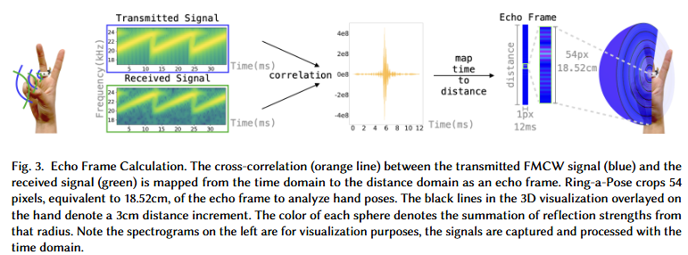
传感原理
基于C-FMCW计算回声轮廓
原始回声轮廓：捕捉静态手部几何形状；
差分回声轮廓：放大手部几何形状的运动变化；
计算两者的互相关（橙色线），将 “时间域” 映射为 “距离域”，得到回声帧
Ring-a-Pose 截取回声帧中 54 像素（对应 18.52cm）的区域，用于手部姿态分析。
使用 C-FMCW 生成回声轮廓，用相关性捕捉多路径反射强度，生成包含连续时空反射强度的回声轮廓

Slide 6
传感原理
回声帧计算
FMCW信号
接收信号：经 5阶巴特沃斯带通滤波（20-24KHz，与发射信号频率一致）
t0 处的最强相关性代表扬声器 - 麦克风直接路径，居中于 6 毫秒
54 像素（对应半径 18.52 厘米）的区域（覆盖完整手部运动范围）
信号收发
预处理
互相关运算
域映射
回声帧截取
戒指发射调频连续波（FMCW）信号，麦克风接收反射信号
接收信号经 5 阶巴特沃斯带通滤波
对 “发射信号” 和 “接收信号” 做互相关运算，得到不同反射时间的信号强度
以 t0 处的最强相关性为基准，结合声速将时间域映射为距离域
截取回声帧中完整手部运动范围区域（排除环境反射干扰，专注手部传感

Slide 7
传感原理
原始和差分回声轮廓计算
类型 | 计算方式 | 作用
原始回声轮廓 | 回声帧沿时间轴（x 轴）堆叠 | 捕捉不同距离的连续反射强度（静态手部姿态）
差分回声轮廓 | 当前回声帧 - 前一个回声帧 | 放大回声帧间的变化（手部姿态动态）

Slide 8
传感原理
Ring-a-Pose的回声轮廓
戒指形态的传感挑战
回声轮廓的解决方案
戒指面临 2 个核心难题：
物理空间有限 → 电子元件少，传感信息不足；
手指运动易遮挡传感器 → 阻碍信号接收。
通过 “原始 + 差分” 回声轮廓高效互补：
原始轮廓：编码手指位置信息（静态姿态）；
差分轮廓：放大手部形状的运动变化（动态姿态）；
两者结合，仅用单个传感点即可实现 3D 手部姿态追踪。
Notes:
类似的传感方法已应用于耳部可穿戴设备的面部运动追踪和腕带的手部姿态追踪，但将该技术应用于戒指的手部姿态追踪时，面临额外挑战：一是物理空间有限，电子元件数量减少，导致传感信息不足；二是运动的手指可能部分遮挡传感器，阻碍视线。研究团队通过测试不同尺寸的麦克风和扬声器，以最大限度减少遮挡影响。
尽管仅有两组输入信息，但它们能高效互补：原始回声轮廓编码与姿态相关的手指位置信息，差分回声轮廓放大手部几何形状的运动变化。每个手指的位置及其运动分别影响原始回声轮廓和差分回声轮廓，两者结合，使得仅通过单个传感点就能实现3D手部姿态追踪。借助全向扬声器，可将回声帧抽象为以戒指为中心、不同半径的半球体，球体颜色代表该半径传播路径长度的反射强度总和。需要注意的是，回声帧仅包含不同距离的反射强度信息，而非精确的点信息。
对于“ASL5”姿态（手掌平放），除内部球体外几乎没有反射；“ASL8”和“MBent”是两种相似的手部姿态，仅拇指姿态不同，因此它们的回声帧在视觉上相似，但深度学习模型能够区分。
需要视线的传感器普遍面临遮挡问题，主动声学传感方法也不例外，但研究团队发现戒指的独特佩戴位置可将手部几何遮挡（手指完全或部分遮挡戒指）转化为有用且可重复的信息。“Shaka”和“Fist”两种手部姿态中，戒指大多被遮挡，因此都有很强的反射，但拇指和小指位置的细微差异导致回声帧不同：“Fist”的反射比“Shaka”更强。后续评估中将定量研究传感器遮挡的影响。
与许多此前的数据驱动手部姿态追踪系统不同，该系统的一个显著优势是相对用户无关，这是因为传感系统依赖于手部反射的多路径回声，而这些回声在很大程度上由手部的解剖结构决定。由于人类手部解剖结构相似，仅在尺寸和形状上存在微小差异，因此不同用户做出相同手部姿态时，会产生相似的回声轮廓。

Slide 9
传感原理
Ring-a-Pose的回声轮廓
两种相似的手部姿态，仅拇指姿态不同，因此它们的回声帧在视觉上相似，但深度学习模型能够区分。
除内部球体外几乎没有反射
戒指大多被遮挡，都有很强的反射，但拇指和小指位置的细微差异导致回声帧不同
关键优势
抗遮挡：戒指的独特佩戴位置可将手部几何遮挡转化为有用且可重复的信息
用户无关性：依赖手部解剖结构的回声，不同用户相同姿态的回声轮廓相似，无需大量个性化训练。
Notes:
类似的传感方法已应用于耳部可穿戴设备的面部运动追踪和腕带的手部姿态追踪，但将该技术应用于戒指的手部姿态追踪时，面临额外挑战：一是物理空间有限，电子元件数量减少，导致传感信息不足；二是运动的手指可能部分遮挡传感器，阻碍视线。研究团队通过测试不同尺寸的麦克风和扬声器，以最大限度减少遮挡影响。
尽管仅有两组输入信息，但它们能高效互补：原始回声轮廓编码与姿态相关的手指位置信息，差分回声轮廓放大手部几何形状的运动变化。每个手指的位置及其运动分别影响原始回声轮廓和差分回声轮廓，两者结合，使得仅通过单个传感点就能实现3D手部姿态追踪。借助全向扬声器，可将回声帧抽象为以戒指为中心、不同半径的半球体，球体颜色代表该半径传播路径长度的反射强度总和。需要注意的是，回声帧仅包含不同距离的反射强度信息，而非精确的点信息。
对于“ASL5”姿态（手掌平放），除内部球体外几乎没有反射；“ASL8”和“MBent”是两种相似的手部姿态，仅拇指姿态不同，因此它们的回声帧在视觉上相似，但深度学习模型能够区分。
需要视线的传感器普遍面临遮挡问题，主动声学传感方法也不例外，但研究团队发现戒指的独特佩戴位置可将手部几何遮挡（手指完全或部分遮挡戒指）转化为有用且可重复的信息。“Shaka”和“Fist”两种手部姿态中，戒指大多被遮挡，因此都有很强的反射，但拇指和小指位置的细微差异导致回声帧不同：“Fist”的反射比“Shaka”更强。后续评估中将定量研究传感器遮挡的影响。
与许多此前的数据驱动手部姿态追踪系统不同，该系统的一个显著优势是相对用户无关，这是因为传感系统依赖于手部反射的多路径回声，而这些回声在很大程度上由手部的解剖结构决定。由于人类手部解剖结构相似，仅在尺寸和形状上存在微小差异，因此不同用户做出相同手部姿态时，会产生相似的回声轮廓。

Slide 10
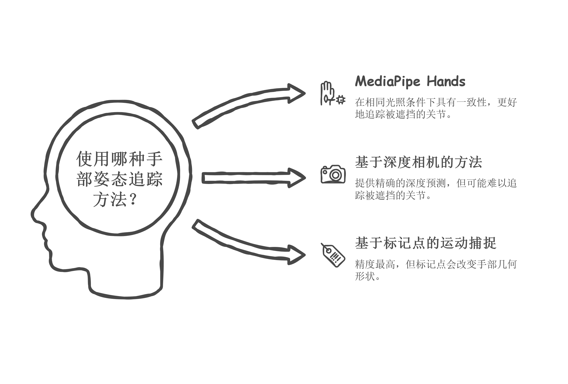
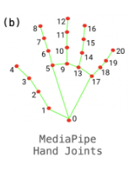
深度学习流程
以回声轮廓（编码反射 / 衍射强度的时空信息）为输入，结合数据增强技术，实现手部姿态 / 手势的预测。
手部姿态真值获取
采用 MediaPipe Hands 获取手部关键点的 3D 笛卡尔坐标;
将其余 20 个关键点减去手腕关键点，得到 “相对于手腕的关节位置真值”。
手腕关键点

Slide 11
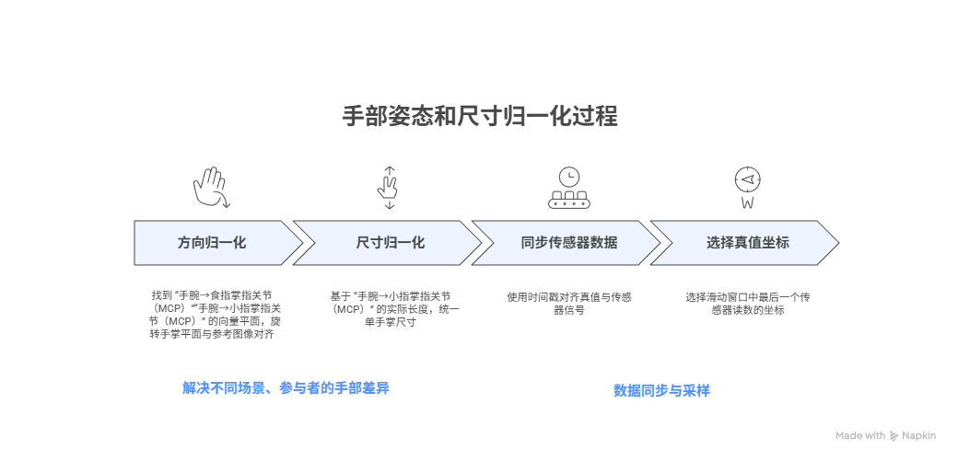
深度学习流程
手部姿态和尺寸归一化
Notes:
方向归一化：
找到 “手腕→食指掌指关节（MCP）”“手腕→小指掌指关节（MCP）” 的向量平面，旋转手掌平面与参考图像对齐。
尺寸归一化：
基于 “手腕→小指掌指关节（MCP）” 的实际长度，统一单手掌尺寸。
基于时间戳对齐真值与传感器信号；为减少实时推理延迟，选择滑动窗口中最后一个传感器读数对应的手部坐标，作为回声轮廓窗口的真值。
MediaPipe 所用相机（Apple Macbook Air 2022 内置相机）采样率 30 帧 / 秒，戒指采样率 83 帧 / 秒（更高采样率捕捉细微手部运动）。

Slide 12
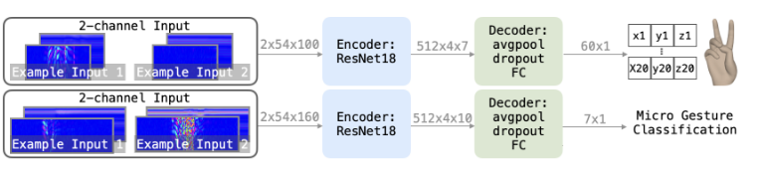
深度学习流程
模型架构
训练后的深度学习模型以回声轮廓为输入，根据传感任务输出3D手部关节坐标（回归）或分类标签（分类）
3D手部关节坐标
微姿态回归
差分回声轮廓（放大手部运动）和原始回声轮廓（捕捉静态手部姿态）堆叠为2通道输入
任务类型 | 输入维度 | 对应窗口时长 | 数据特点
手部姿态追踪 | [2×54×100] | 1.2 秒 | 覆盖姿态转换 + 静态姿态，学动态 / 静态
手势分类 | [2×54×160] | 1.92 秒 | 覆盖 2 秒内完整手势，每个手势对应独立实例
为解决信号幅度不一致的问题，对每个通道的输入回声轮廓进行归一化处理
Notes:
手部姿态追踪研究的数据收集中，每个姿态持续2秒，因此部分输入实例捕捉姿态转换过程，其他输入实例捕捉无运动的静态姿态，这使得姿态追踪模型能够同时学习静态姿态和动态转换。手部手势分类数据收集中，每个手势在2秒窗口内完成，略长于训练实例，每个收集到的手势都有其独特的输入实例。为解决信号幅度不一致的问题，对每个通道的输入回声轮廓进行归一化处理。
编码器-解码器架构中，采用ResNet18作为编码器骨干网络，输出尺寸为[512×4×10]的特征向量。解码器包括平均池化层（池化大小=[1,1]）、 dropout层（p=0.8）和全连接层。全连接层对于手部姿态追踪模型，输出20个关节×3个坐标=60个坐标；对于手势分类模型，输出预测标签

Slide 13
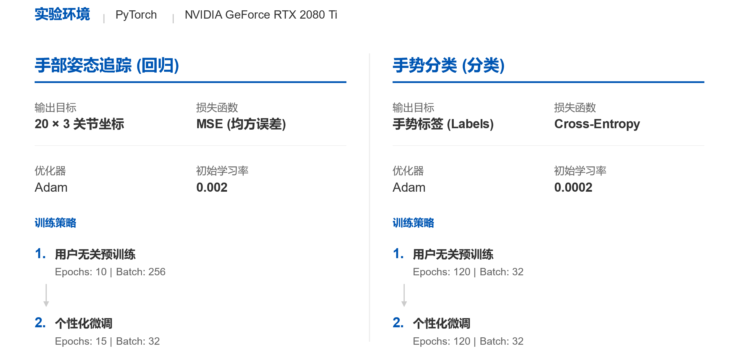
深度学习流程
训练方案
针对回归和分为模型采取不同的训练方案

Slide 14
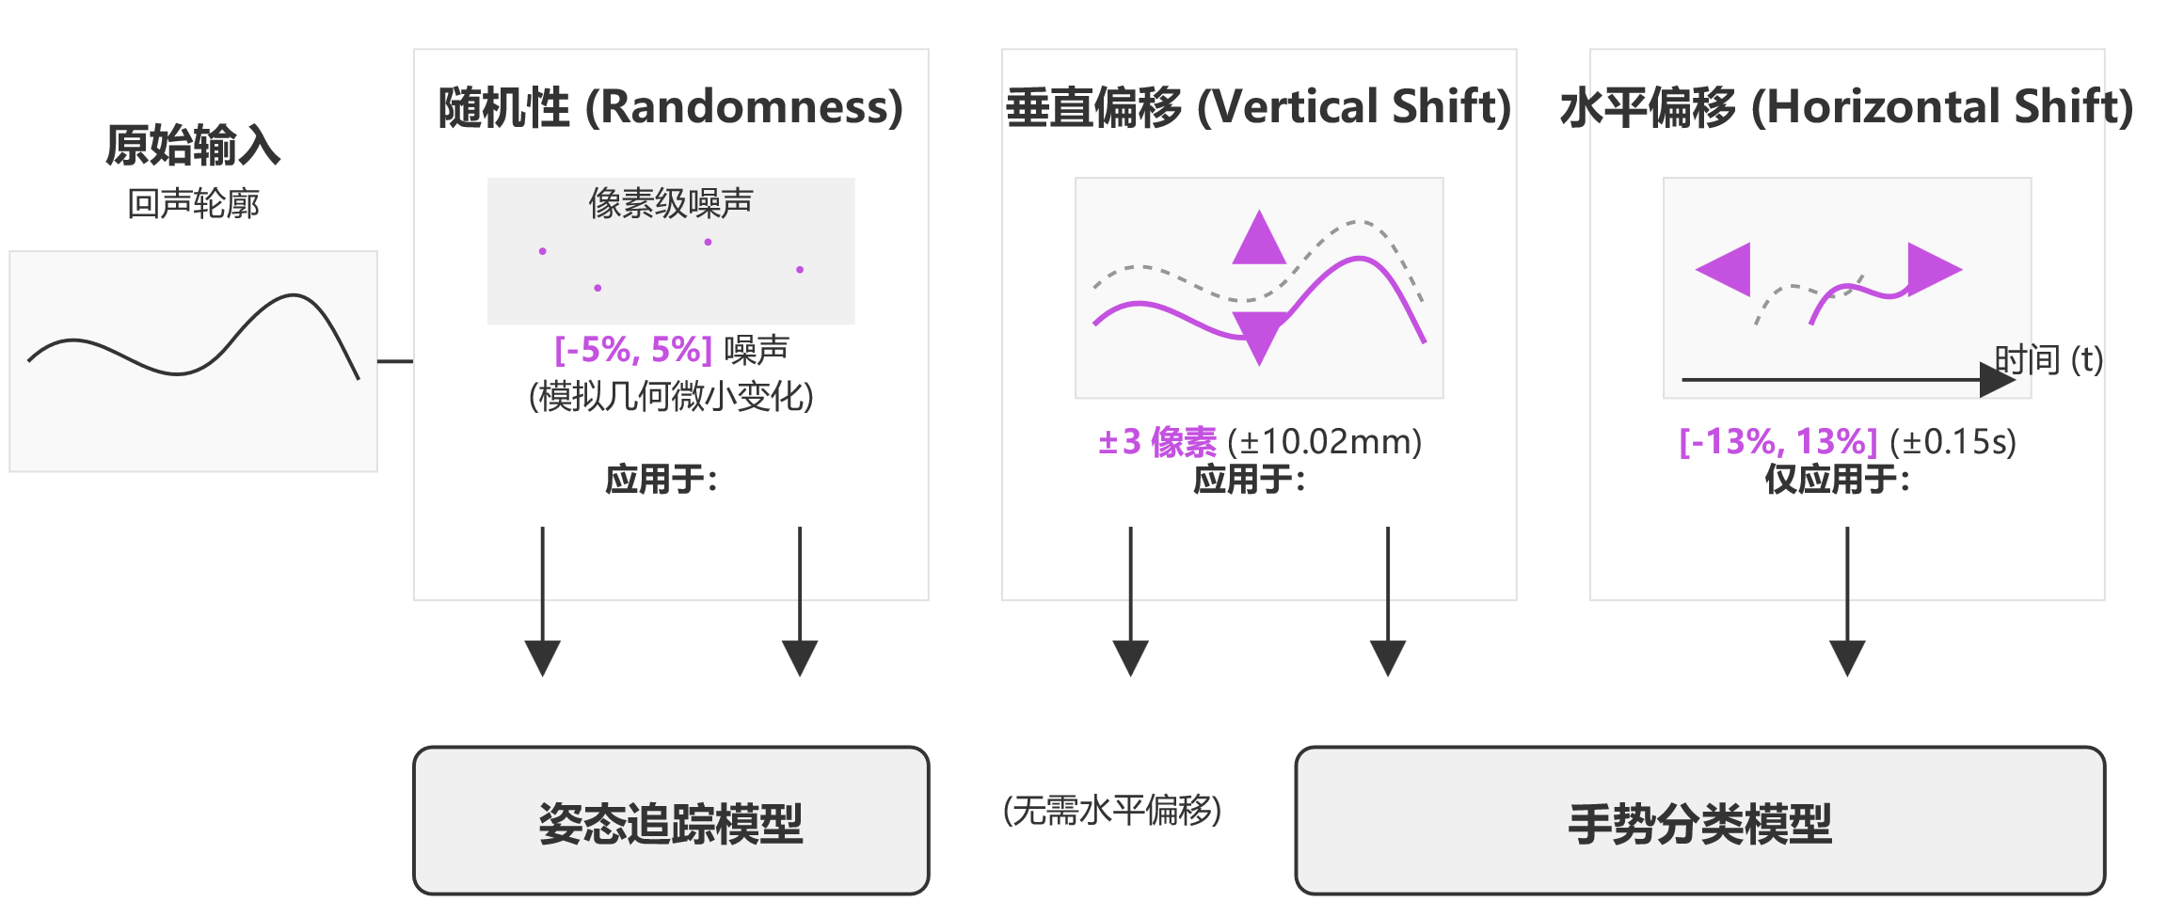
深度学习流程
数据增强
为提高模型对佩戴位置、戒指方向和手部尺寸变化的鲁棒性，采用以下原位数据增强技术
Notes:
为提高模型对佩戴位置、戒指方向和手部尺寸变化的鲁棒性，采用以下原位数据增强技术：
随机性：在姿态追踪和分类模型中均应用，以80%的概率对回声轮廓的每个像素随机增加[-5%，5%]的噪声，模拟手部几何形状的微小变化。
垂直偏移：在姿态追踪和分类模型中均应用，以适应戒指相对于手部的不同位置，所有输入回声轮廓随机垂直偏移±3像素，对应±10.02毫米。
水平偏移：仅应用于分类模型，以应对参与者接到手势指令后开始执行的反应时间不一致问题，输入回声轮廓以80%的概率随机水平偏移[-13%，13%]像素，对应±0.15秒。手部姿态追踪无需水平偏移，因为运动是连续的

Slide 15
肆
评估概述

Slide 16
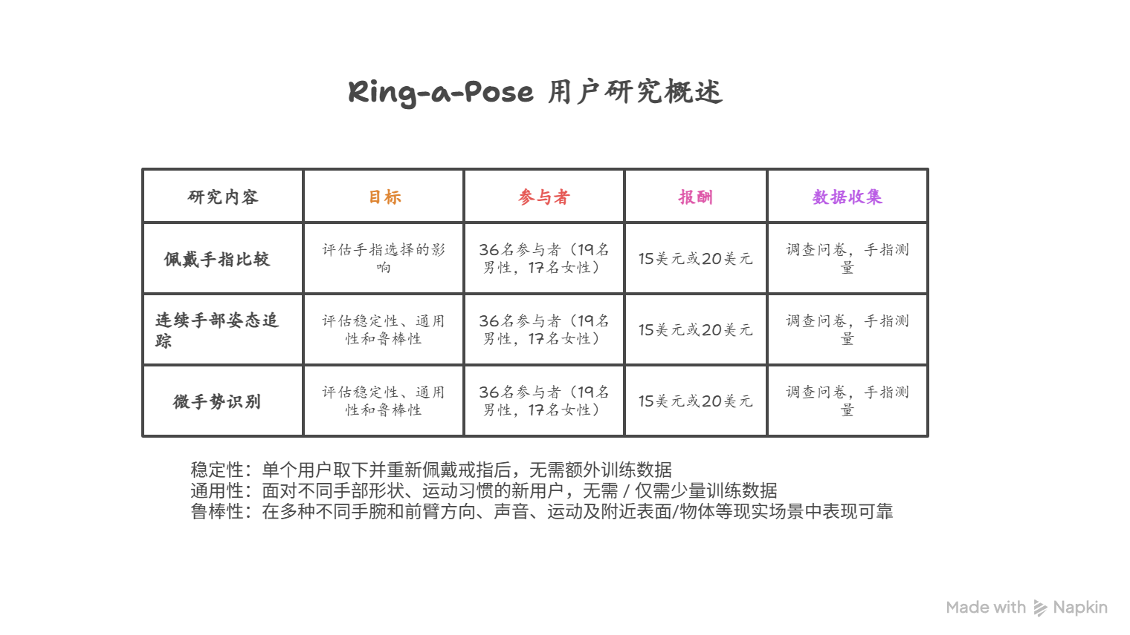
评估概述
Notes:
三项研究共涉及36名不同参与者（19名男性,17名女性,平均年龄23.5岁,标准差3.6岁）,手部尺寸各异。有2名参与者同时参与了第三项研究和前两项研究中的一项。手部长度定义为中指指尖到手腕中心的距离。
总体而言,所有参与者对佩戴戒指的舒适度评价较高（5分制李克特量表中位数为4分；1分=非常不舒适,5分=非常舒适）。46%的参与者在做手势时能听到声音（主要是手部接近握拳姿态时）,但这些声音并未给他们带来困扰（5分制李克特量表中位数为4分）。

Slide 17
玖
结论

Slide 18
结论
产品定位
首款智能戒指：采用人耳不可闻的主动声学传感技术，实现连续手部姿态追踪 + 手势识别
用户研究结果
无新用户训练数据：20 个手指关节相对手腕位置的推断精度为 14.1 毫米；
加用户校准数据：关节误差可降至 10.3 毫米。
核心价值
为基于戒指的手部姿态传感系统发展奠定技术基础。

